Slide 1
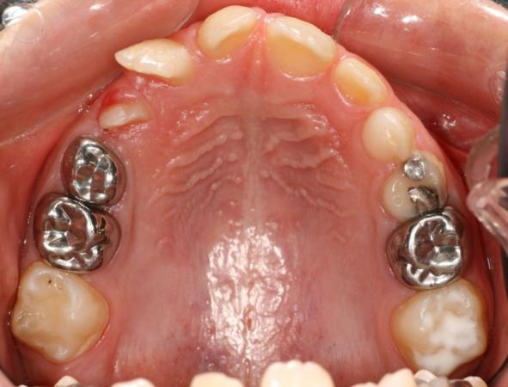
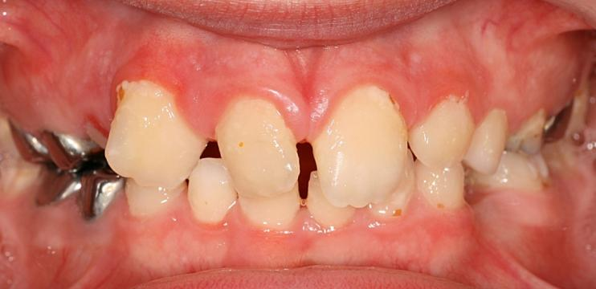
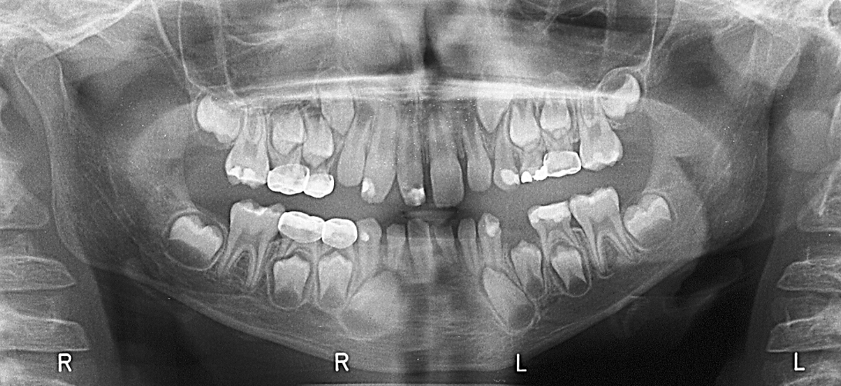
Α
Εντοπίστε οδοντική ηλικία και πρόβλημα
Notes:
Υπεράριθμο δόντι (μεσόδοντας) ανέτειλλε και παρεκτόπισε τους 11 και 12 με αποτέλεσμα την απώλεια χώρου για την ανατολή του 13. Συγγενής έλλειψη τριών τομέων κάτω γνάθου.

Slide 2
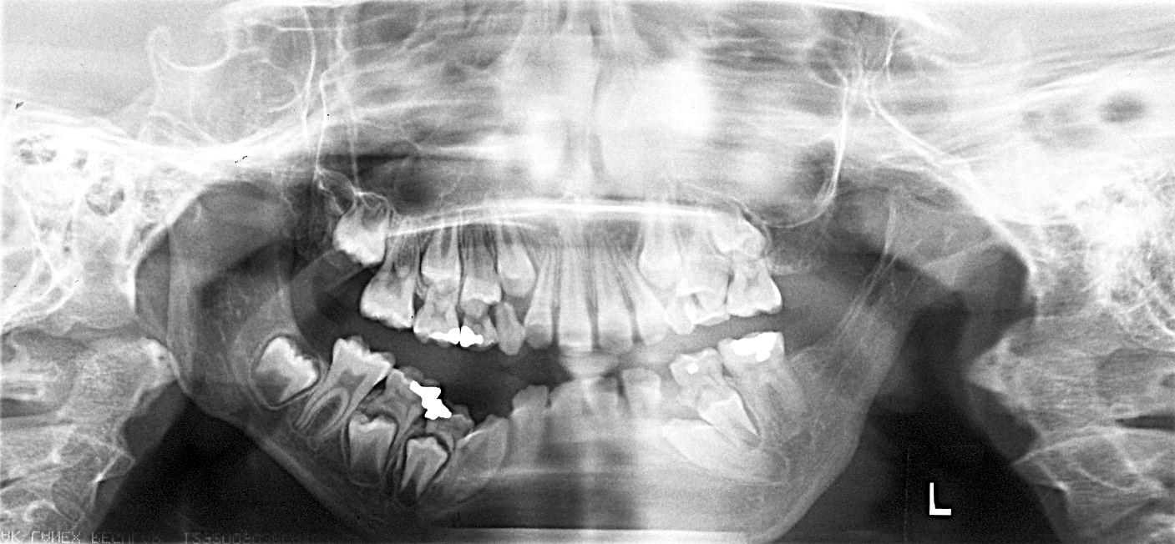
Β
Εντοπίστε πιθανές ανωμαλίες
Notes:
Ημιπροσωπική μικροσωμία Ι. Nα εξεταστεί πρώτα η πανοραμική ακτινογραφία και για ανωμαλίες στον αριθμό και θέση των δοντιών.

Slide 3
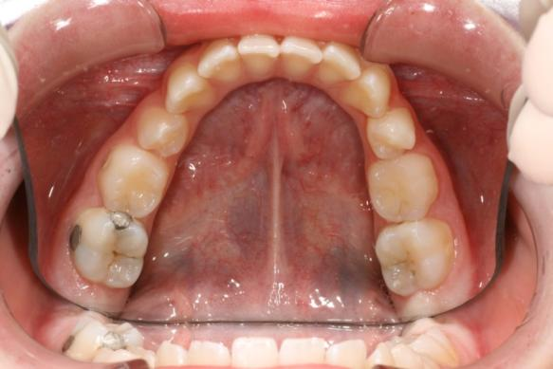
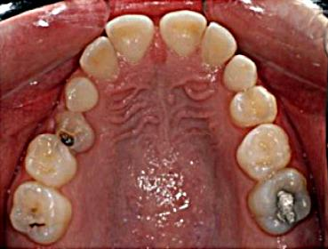
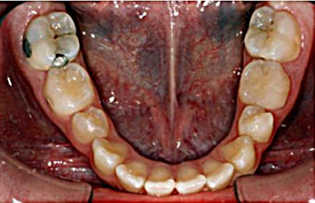
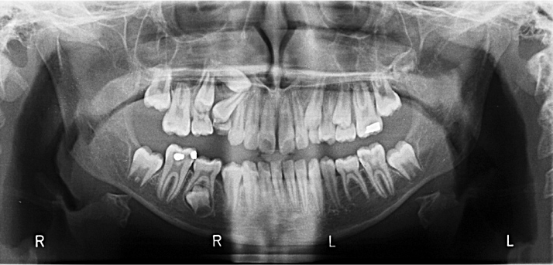
Γ
Εντοπίστε οδοντική ηλικία, ανατομικά στοιχεία και προβλήματα
Notes:
Συγγενής έλλειψη 35, Κακή φορά ανατολής 13, 14. Ετεροτοπία; Καθυστερημένη διάπλαση 45. Αγκύλωση 54. Ποια τα ανατομικά στοιχεία; Υπολογισμός οδοντικής ηλικίας.

Slide 4
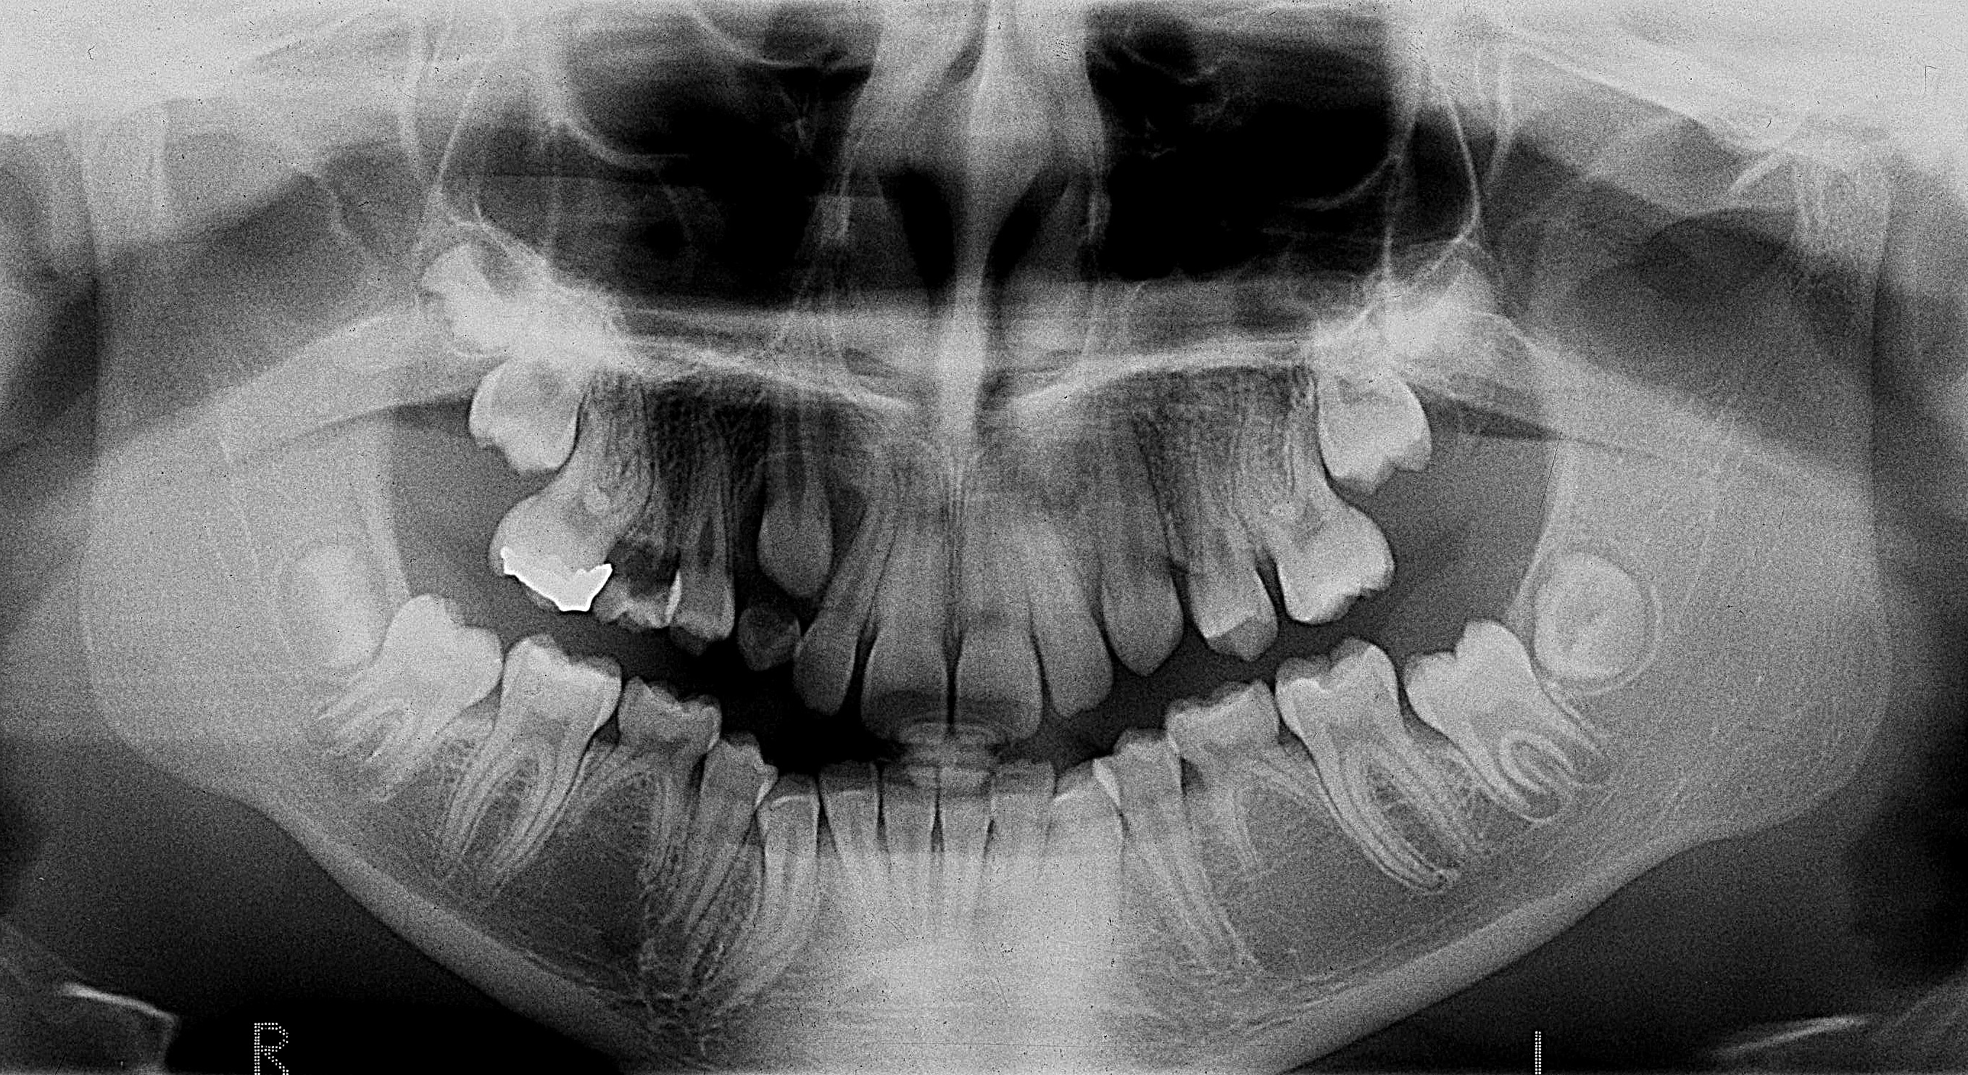
Δ
Εντοπίστε οδοντική ηλικία και πρόβλημα. Προτείνετε λύση.
Notes:
Προσδιορισμός οδοντικής ηλικίας. Ποια δόντια βρίσκονται στο φραγμό; Πιθανή ορθοδοντική αντιμετώπιση του προβλήματος.
Συγγενής έλλειψη 15, 25, 35, 45

